Slide 2
Chat Bot para Campus Virtual
Juan David Amézquita Núñez
Materia: Inteligencia Artificial
Facultad Ingeniería de Sistemas
Ing. Juan Francisco Mendoza Moreno Universidad Santo Tomas de Colombia

Slide 3
Introducción: En la Universidad Santo Tomás, la comunicación efectiva y oportuna entre estudiantes, profesores y administrativos es fundamental. El desarrollo de un chatbot para el Campus Virtual se propone como una solución tecnológica para mejorar la interacción y proporcionar respuestas rápidas a consultas frecuentes y personalizadas.

Slide 4
Objetivo: Desarrollar un chatbot que funcione dentro del Campus Virtual para responder tanto a preguntas generales sobre el campus y sus eventos, como a consultas personales específicas de los estudiantes, como horarios de clase y detalles académicos, utilizando la interfaz PyQt6 y la inteligencia artificial de OpenAI.

Slide 5


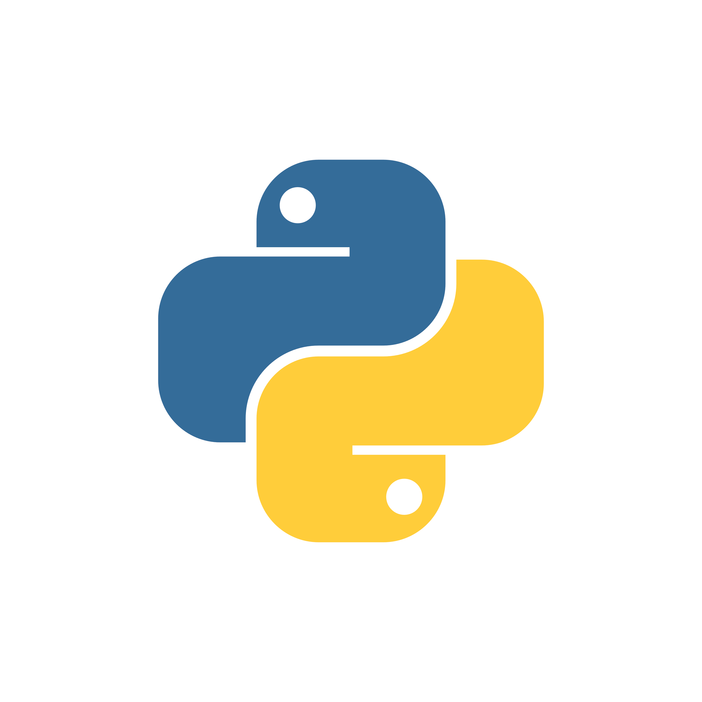
Herramientas: - Visual Studio Code - OpenAI platform Lenguaje de programación: - Python Librerias: - openai - dotenv - PyQt6

Slide 6

Revisión de proyecto en tiempo real:

Slide 7
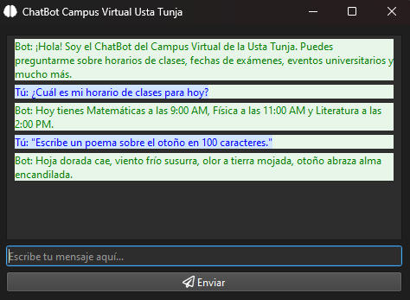

Slide 8
Conclusiones: El chatbot transformará la forma en que los estudiantes interactúan con el campus, mejorando la accesibilidad a la información y optimizando la experiencia educativa.

